Slide 1

Портирование веб-сервиса UsersManager и компонента пользовательского интерфейса системы Traccar на OSGi сервис и портлет платформы Liferay с сохранением протокола взаимодействия клиента с сервером
Федеральное государственное бюджетное образовательное учреждение
высшего образования
«Московский государственный технический университет
им. Н.Э. Баумана (национальный исследовательский университет)»
(МГТУ им. Н.Э. Баумана)
Подготовил:
Мосин Илья
группа ИУ3-72

Slide 2
Техническое задание
Портирование веб-сервиса UsersManager и компонента пользовательского интерфейса системы Traccar на OSGi сервис и портлет платформы Liferay с сохранением протокола взаимодействия клиента с сервером.

Slide 3
Техническое задание
Изучить соответствующий Manager и его графический интерфейс в Traccar;
Спроектировать интерфейс компонента;
Реализовать хранение данных в БД (функционал должен быть инкапсулирован);
Разделение модели данных и бизнес логики;
Провести тестирование;
Описать требования, конструкцию, особенности сборки и запуска в документации;
Реализовать визуализацию данных в GUI;
Обработка событий GUI и отправка команд;
Использование CSS стилей и шаблонов
3

Slide 4
Выявление заинтересованных сторон и их интересов
Заинтересованные стороны | Интересы заинтересованных сторон
Пользователь портлета | П1 Удобное отображение всех свойств добавленных пользователей Traccar. П2 Удобное взаимодействие с системой добавления свойств пользователя системы Traccar. П3 Валидация полей.
Разработчик портлета (новый разработчик) | Р1 Использование распространенных средств разработки.
Владелец опенсорсного проекта (project owner) | В1 Быстрая и полная передача исходного кода, настроек, документов. В2 Возможность в дальнейшем расширять систему, например, добавляя методы изменения полей свойств, добавленных в базу данных.

Slide 5
Выбор технических решений
Интересы заинтересованных сторон | Технические решения
П1 Удобное отображение всех свойств добавленных пользователей Traccar. П2 Удобное взаимодействие с системой добавления свойств пользователя системы Traccar. П3 Валидация полей. | П1 Визуализатор данных из БД. П2 Эргономичный интерфейс реализованных функций взаимодействия с базой данных геозон. П3 Жесткая типизация вводимых данных.
Р1 Использование распространенных средств разработки. | Р1 Хорошо документированный код, наличие обучений и файлов конфигураций.
В1 Быстрая и полная передача исходного кода, настроек, документов. В2 Возможность в дальнейшем расширять систему, например, добавляя методы изменения полей свойств, добавленных в базу данных. | В1 Код и настройки разрабатываемой системы будут находиться в системе GitHub. Контроль версий будет производится с использованием системы Git. В2 Будет использоваться система бинарной сборки Gradle. Для обеспечения расширяемости код разрабатываемой системы будет разбит на модули, зависимости между которыми будут только через стандартные интерфейсы взаимодействия с БД.

Slide 6
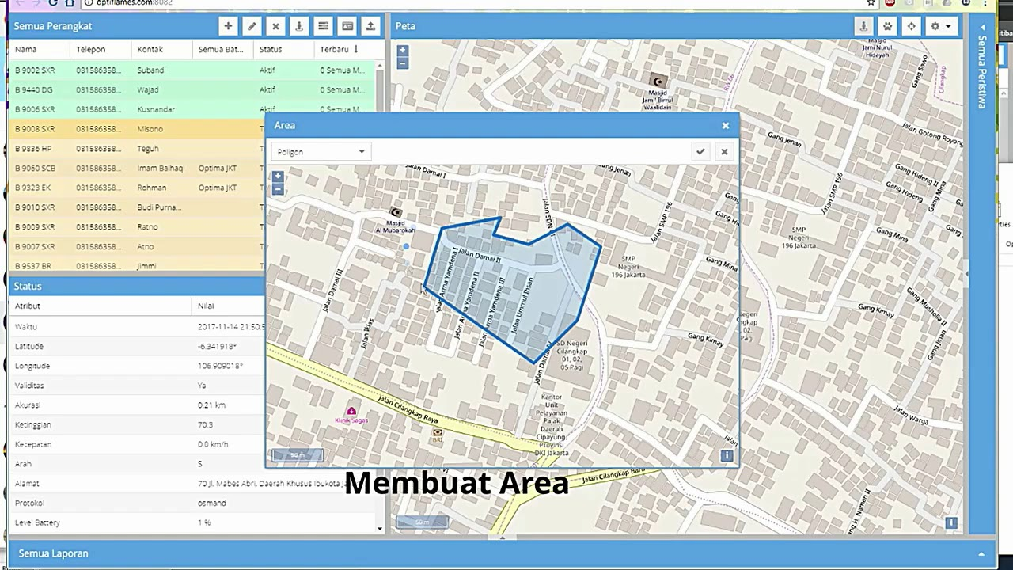
Что такое Traccar и UsersManager

Slide 7
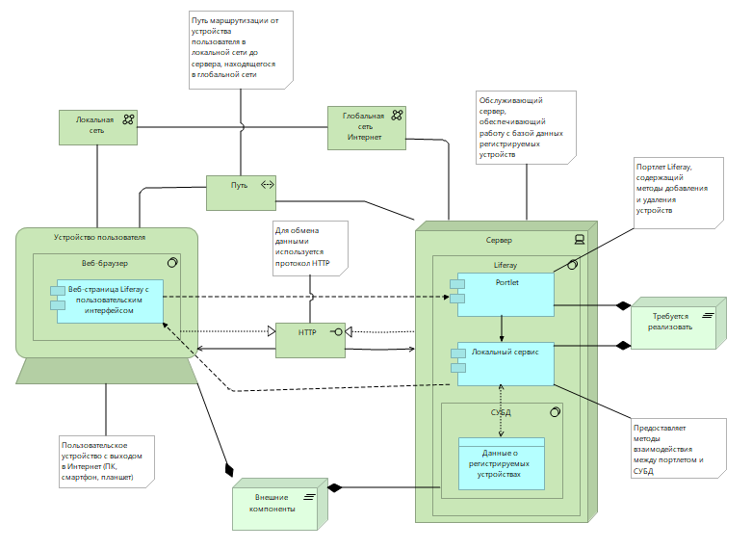
Система как “черный ящик”
7

Slide 8
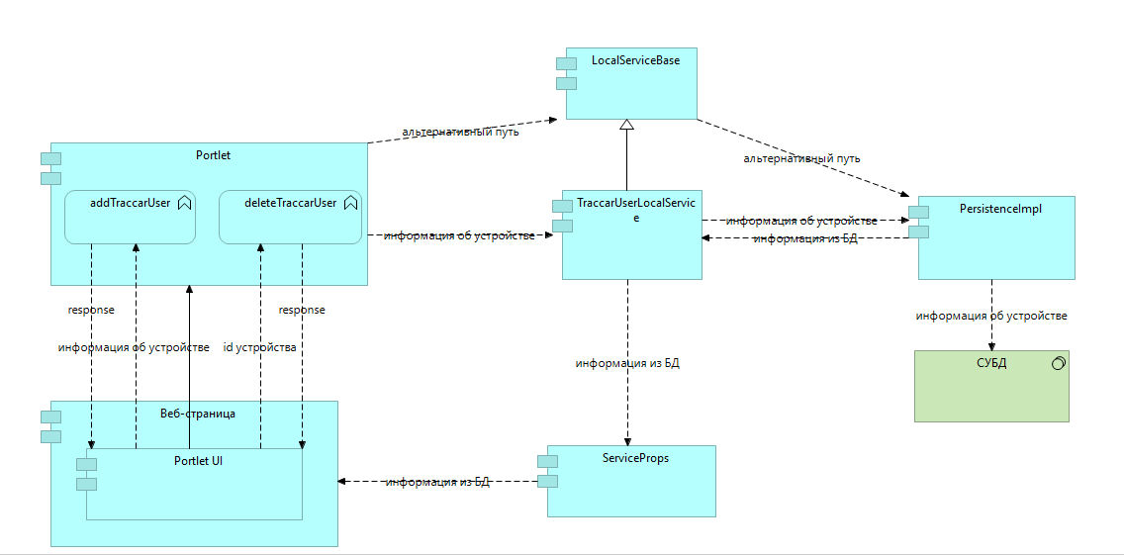
Компонентная декомпозиция системы.

Slide 9
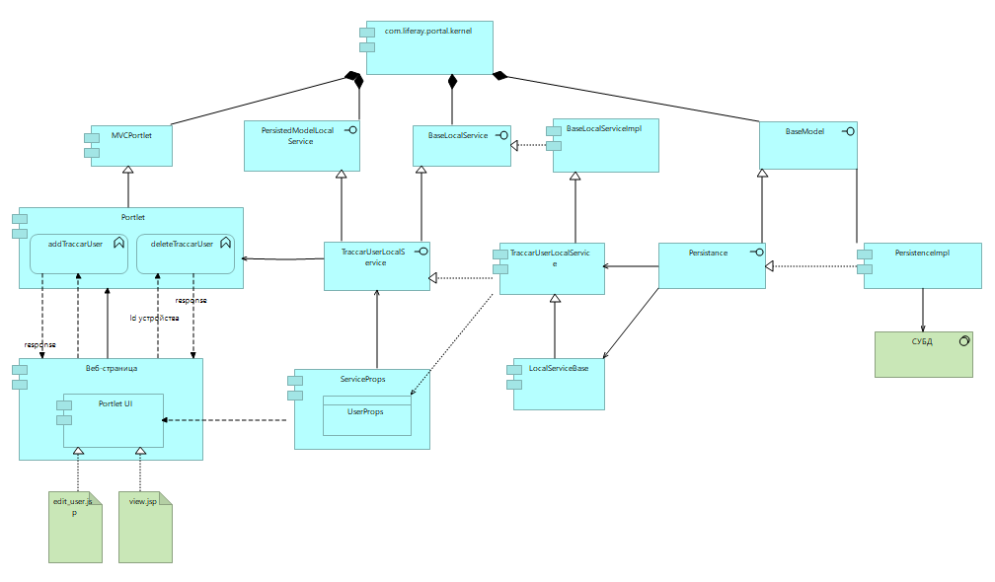
Модульная декомпозиция системы.

Slide 10
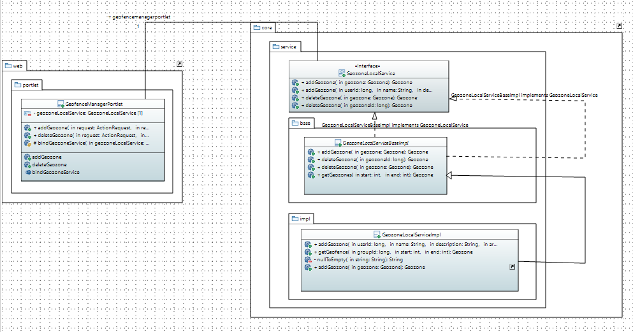
Диаграмма классов

Slide 11
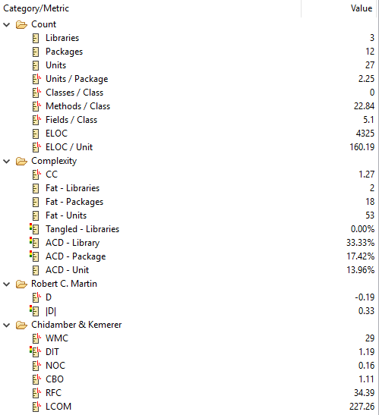
Исследование метрик проекта

Slide 12
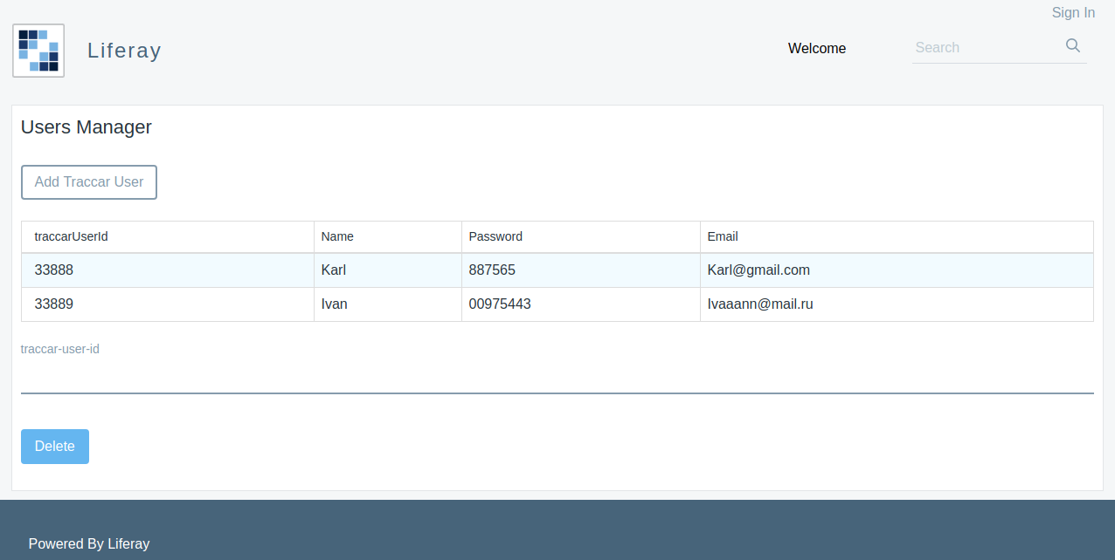
Тестирование проекта

Slide 13
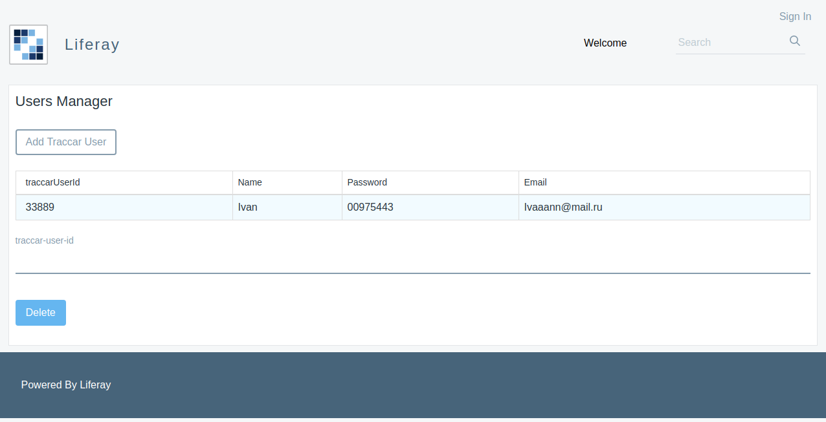
Тестирование проекта

Slide 14
Выводы
Изучить соответствующий Manager и его графический интерфейс в Traccar;
Спроектировать интерфейс компонента;
Реализовать хранение данных в БД (функционал должен быть инкапсулирован);
Провести тестирование;
14

